Slide 1
Военные противогазы

Slide 2
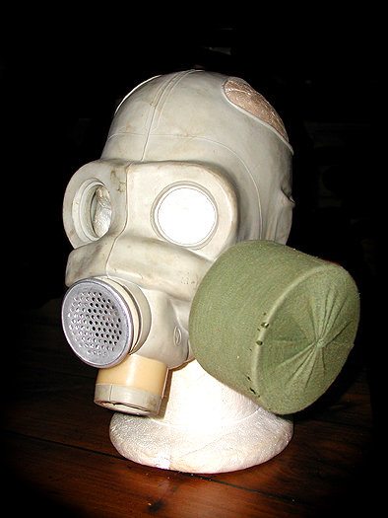
Противогаз малого габарита ПМГ
Противогаз малого габарита (ПМГ), имеющий в войсках шифр «Нерехта» был принят на вооружение в 1963 году как общевойсковой противогаз для всех родов войск.
Шлем-маска ШМГ состоит из корпуса, очкового узла, обтекателей, клапанной коробки, переговорного устройства и узла присоединения ФПК, в котором расположен клапан вдоха. Шлем-маска имеет вырезы в шлемовой части и шейную тесьму для фиксации шлем-маски на голове. Клапанная коробка выполнена в виде резинового патрубка с двумя клапанами выдоха грибкового типа. Фронтальное расположение и размеры стекол очкового узла обеспечивают возможность работы с оптическими приборами.

Slide 3
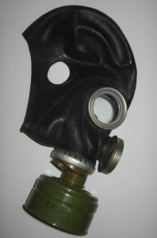
ПМГ-2 (Противогаз малого габарита модель 2)
Противогаз ПМГ-2 cостоит из ФПК (фильтрующе-поглощающей коробки) и лицевой части. Кроме того, в комплект противогаза входит сумка и коробка с незапотевающими пленками. Выпускался и состоял на вооружении СА и РА в 1970-х-1990-х годах XX века, в некоторых частях применялся по 2000-е годы XXI века. На складах армии встречается местами и в наше время.
Противогазовая сумка служит для хранения и переноски противогаза и респиратора. Для переноски противогаза сумка имеет плечевую тесьму с передвижной пряжкой и тесьму для закрепления ее на туловище. Кроме того, она имеет три кармана: один плоский и два объемных. Плоский карман предназначен для размещения коробки с незапотевающими пленками, два объемных кармана, — для индивидуального противохимического пакета и аптечки пли перевязочного пакета. Плоский карман расположен внутри объемного кармана, предназначенного для хранения аптечки.

Slide 4
ПМГ-2 (Противогаз малого габарита модель 2)
ПМГ-2 состоит из корпуса, очкового узла, обтекателей, клапанной коробки и переговорного устройства разборного типа. В лицевой части сделаны сквозные вырезы для ушных раковин, что обеспечивает нормальную слышимость.
В комплекте также поставляется сумка и комплект незапотевающих пленок (НП). Противогазовая сумка служит для хранения и переноски противогаза и респиратора. Для переноски противогаза сумка имеет плечевую тесьму с передвижной пряжкой и тесьму для закрепления ее на туловище. Кроме того, она имеет три кармана: один плоский и два объемных. Плоский карман предназначен для размещения коробки с незапотевающими пленками, два объемных кармана, — для индивидуального противохимического, пакета и аптечки пли перевязочного пакета. Плоский карман расположен внутри объемного кармана, предназначенного для хранения аптечки.

Slide 5
РШ-4 (Развернутая шихта, тип 4), шлем-маска ШМС
РШ-4 состоит из корпуса, очкового узла, обтекателей, клапанной коробки и переговорного устройства разборного типа. Фронтальное расположение и размеры стекол очкового узла обеспечивают возможность работы с оптическими приборами.
Она изготовлена из однослойной ткани. Клапан с ремешком на конце застегивают на пряжку. Два отделения сумки предназначены для шлем-маски, респиратора и ФЛК. Отделение для ФПК имеет затягиваемую тесьмой горловину. Для свободного доступа воздуха к отверстию ФПК на дне сумки пришиты шлёвки, в которые вставлены деревянные вкладыши. На перегородке имеется застегиваемый на пуговицу карман для коробок с незапотевающими пленками и мембранами, а также может быть наружный карман для индивидуального противохимического пакета (ИПП).
Противогаз выпускался с 1958-го по 1980-е г.г.

Slide 6
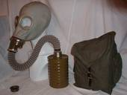
РШ-4 (Развернутая шихта, тип 4), шлем-маска ШМ-41Му
Маска ШМ-41Му состоит из корпуса, очкового узла, обтекателей и клапанной коробки. Она изготовлена из однослойной ткани. Клапан с ремешком на конце застегивают на пряжку. Два отделения сумки предназначены для шлем-маски, респиратора и ФЛК. Отделение для ФПК имеет затягиваемую тесьмой горловину. Для свободного доступа воздуха к отверстию ФПК на дне сумки пришиты шлёвки, в которые вставлены деревянные вкладыши. На перегородке имеется застегиваемый на пуговицу карман для коробок с незапотевающими пленками и мембранами, а также может быть наружный карман для индивидуального противохимического пакета (ИПП). Также поставляется комплект незапотевающих пленок (НП), предназначавшийся для защиты стекол очков от запотевания.
Противогаз выпускался с 1958-го по 1980-е г.г.

Slide 7
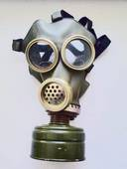
РШ-4 (Развернутая шихта, тип 4), шлем-маска ММ-1
Маска ММ-1 состоит из корпуса, очкового узла, обтекателей, клапанной коробки и переговорного устройства. Маски бывают как из белой, серой, так и из чёрной резины. Маски оснащены мембранным переговорным устройством, а так же возможностью использования различных видов фильтров. Она изготовлена из однослойной ткани. Клапан с ремешком на конце застегивают на пряжку. Два отделения сумки предназначены для шлем-маски, респиратора и ФЛК. Отделение для ФПК имеет затягиваемую тесьмой горловину. Для свободного доступа воздуха к отверстию ФПК на дне сумки пришиты шлёвки, в которые вставлены деревянные вкладыши. На перегородке имеется застегиваемый на пуговицу карман для коробок с незапотевающими пленками и мембранами, а также может быть наружный карман для индивидуального противохимического пакета (ИПП).
Противогаз выпускался с 1958-го по 1970-е г.г.

Slide 8
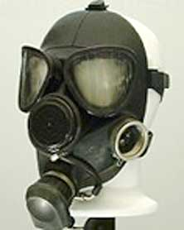
ПМК (Противогаз масочный коробочный)
Противогаз ПМК (противогаз масочный коробочный), принят на вооружение ВС СССР в 1980-м году, состоит из: — маски М-80, которая предназначена для защиты лица и глаз от ТХ, РП, БА, подвода к органам дыхания очищенного воздуха и сброса в атмосферу выдыхаемого воздуха. Маска состоит из корпуса с обтюратором, очкового узла, клапанной коробки, узла присоединения ФПК с клапаном вдоха, обтекателя, переговорного устройства касульного типа, системы для приема жидкости и наголовника. Маска изготовлена из резины черного цвета. Обтюратор предназначен для улучшения герметизирующих свойств лицевых частей. Очковый узел имеет трапециевидные изогнутые стекла, обеспечивающие возможность работы с оптическими приборами. Клапанная коробка предназначена для распределения потоков вдыхаемого и выдыхаемого воздуха. Клапан вдоха расположен в узле присоединения ФПК к лицевой части Клапанная коробка с двумя клапанами выдоха грибкового типа выполнена из полимера, имеет резьбовое соединение для проведения технического обслуживания клапанов. На седловине внешнего клапана расположен резиновый экран, предназначенный для предотвращения засорения и примерзания клапанов выдоха. Отверстие экрана направлено вниз.
Противогаз выпускался с 1980-х по 1990-е годы, местами применяется в Вооруженных Силах и в наше время.

Slide 9
ПМК (Противогаз масочный коробочный)
Обтекатель предназначен для направления потоков вдыхаемого воздуха на внутреннюю поверхность очкового узла. Он выполнен из полимерного материала и установлен внутри на узел присоединения ФПК. Отверстие обтекателя направлено в сторону клапанной коробки, для чего на нем имеется выступ, а на узле присоединения ФПК — соответствующая выемка. Устанавливается нажатием руки до щелчка. Переговорное устройство капсульного типа предназначено для улучшения качества передачи речи при пользовании противогазом. Переговорное устройство может быть выполнено в виде неразборной капсулы, вмонтированной при сборке в заводских условиях и не подлежит разборке в подразделениях. Система для приема жидкости предназначена для приема воды и жидкой пищи в зараженной атмосфере. Она состоит из загубника, штуцера, резиновой трубки, ниппеля, крышки фляги с клапаном и пробки. Крышку фляги с клапаном устанавливают на флягу взамен обычной крышки. В нерабочем положении резиновая трубка для питья обернута вокруг переговорного устройства, а ниппель помещен в держатель, находящийся под клапанной коробкой и отформованный за одно целое о корпусом маски. Система крепления лицевой части на голове предназначена для герметизации противогаза по линии обтюрации и для удержания лицевой части на голове. Система крепления у шлем-масок выполнена в виде наголовника с пятью лямками, крепящегося к маске с помощью отлапок и пряжек. Лямки имеют нумерованные упоры (уступы).

Slide 10
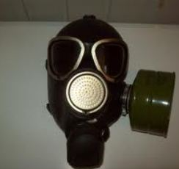
ПМК (Противогаз масочный коробочный, модель 2)
Противогаз ПМК (противогаз масочный коробочный, модель 2), принят на вооружение ВС СССР в 1985-м году, инжекс изделия- ЕО.1.15.00. Противогаз соостоит из: — маски М-80, состоящей из корпуса, обтюратора, очкового узла, клапанной коробки, двух узлов присоединения ФПК, заглушки, переговорного устройства капсульного типа, системы для приема жидкости и наголовника. Узлы присоединения ФПК представляют собой два отверстия в щечных областях маски. В зависимости от удобства работы конкретного специалиста с вооружением и военной техникой, а также индивидуальных особенностей военнослужащего ФПК вставляют с любой стороны. В противоположное отверстие вставляют заглушку. Присоединение ФПК со стандартной навинтованной горловиной к маске МБ-1-80 осуществляют с помощью переходника. Комплект дополнительного патрона КДП с противогазом ПМК-2 используют с помощью двух переходников: один для присоединения к маске соединительной трубки, другой- для присоединения ФПК к дополнительному патрону;

Slide 11
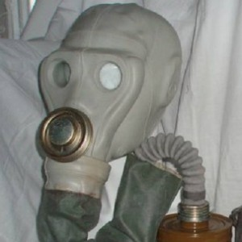
ПРВ-У (Противогаз ракетных войск усовершенствованный)
ПРВ-У (Противогаз ракетных войск усовершенствованный), шлем-маска ШМС-Р (шлем-маска специальная ракетчика) был принят на вооружение ВС (РВСН) СССР в 1978 году.
Противогаз состоит из шлем-маски ШМС-Р, гофрированной соединительной трубки, защищенной прорезиненным чехлом, и специальной фильтрующе-поглотительной системы. Шлем-маски выпускаются трёх ростов- 1,2, и 3.
Сумка противогаза изготовлена из прорезиненной ткани. Изделие предназначено для зашиты органов дыхания, лица и глаз от отравляющих веществ, биологических средств и радиоактивного аэрозоля, а также от паров ракетных топлив и окислителей. Применялся, в основном, для защиты личного состава РВСН, ПВО, баз хранения ракетного топлива и его компонентов.

Slide 12
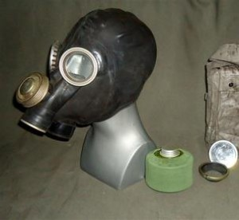
ПРВ-М (Противогаз ракетных войск модернизированный)
Противогаз ПРВ-М (Противогаз ракетных войск модернизированный) шлем-маска ШМ-70Р был ринят на вооружение ВС СССР в 1987 г. Противогаз предназначен для зашиты органов дыхания, лица и глаз от отравляющих веществ, биологических средств и радиоактивного аэрозоля, а также от паров ракетных топлив и окислителей. Состоит из шлем-маски ШМ-70Р и специальной фильтрующе-поглотительной системы КРВ-М. Сумка противогаза изготовлена из прорезиненной ткани.

Slide 13
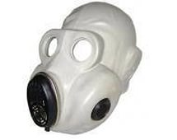
ПБФ (Противогаз бескоробочный фильтрующий)
Противогаз бескоробочный фильтрующий ПБФ принят на вооружение ВС СССР в 1973 г.
Противогаз состоит из шлем-маски ШМБ, состоящей из корпуса с двумя карманами, очкового узла, подмасочника, переговорного устройства разборного типа, клапанной коробки и экрана. Переговорное устройство и клапанная коробка с двумя грибковыми клапанами выполнены в едином блоке и закрыты съемным экраном. Подмасочник выполнен из резины, имеет, два клапана, вдоха, крепится на клапанно-переговорном устройстве, а так-же с помощью отформованной на нем запонки — в подмасочной части корпуса и двумя пластмассовыми запонками — к внутренним стенкам карманов.Внутренние стенки карманов в сочетании с подмасочником и передней стенкой масочной части образуют обтекатели, через которые очищенный в элементах воздух поступает к очковому узлу. Фронтальное расположение и размеры стекол очкового узла обеспечивают возможность работы с оптическими приборами.

Slide 14
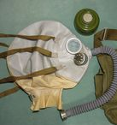
ШР-2 (Шлем-маска раненого в голову)
Шлем для раненных в голову состоит из плотной части шлем-маски; очкового узла, клапанной коробки с выдыхательным клапаном; соединительной гофрированной трубки; мягкого пояса обтуратора, клиновидного клапана из тонкой резины; тесемок, теменной части шлема и разговорной мембраны. ШР представляет собой резиновый мешок, в корпусе которого вмонтированы очки, обтекали, выдыхательный и вдыхательный клапаны и наглухо закреплена гофрированная трубка. На боковых поверхностях шлема находятся три пары матерчатых тесемок, которые завязываются на затылочной части головы для уменьшения вредного пространства: в нижней части шлема – обтюратор в виде воротничка с металлическим крючком и петлей для герметизации вокруг шей после надевания противогаза; на задней поверхности шлема вклеен клиновидный клапан.

Slide 15
Использование ШР-2
Шлем надевается на пострадавшего в определенной последовательности. При надевании шлема на пострадавшего с черепно-мозговой травмой или ранением нижнюю часть его подводят под подбородок, после чего развертывают и надевают шлем на голову. При надевании шлема на раненого в челюстно-лицевую область подводят основание клиновидного под затылок, добиваясь первичной герметизации. Затем переднюю часть шлема подтягивают к поверхности лица и головы, завязывая тесемки. Раненых с черепно-мозговой травмой после надевания шлема укладывают на левый бок, а с челюстно-лицевыми ранениями – на живот. Снятие шлема с раненых в голову производится в обратном порядке. Шлем имеет один размер, допускающий пользование им при наличии различного рода повязок, накладываемых при ранениях головы. Время надевания ШР на раненого и его герметизацию не должно превышать 10-30 секунд; время полного его фиксирования на голове – 50-90 секунд.

Slide 16
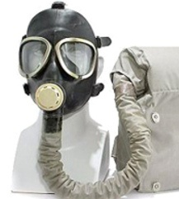
ИП-4М ( Изолирующий противогаз) шлем-маска МИА-1
Изолирующий противогаз ИП-4М предназначен для защиты органов дыхания, глаз и кожи лица от любых вредных примесей в воздухе, независимо от их концентрации, а также для работы в условиях недостатка кислорода в воздухе в интервале температур от -40 до +40 °С. Изделие предназначено только для работы на суше. Противогаз состоит из маски МИА-1, регенеративного патрона РП-4 (РП-4-01), сумки, каркаса, дыхательного мешка. Также в комплект входят незапотевающие пленки НПН, мембраны переговорного устройства, пробка, мешок для хранения. Маска МИА-1 состоит из корпуса, наголовника, очкового узла, переговорного устройства, обтюратора, подмасочника и соединительной трубки, наглухо присоединенной к маске. На свободном конце трубки имеется ниппель для при-соединения ее к регенеративному патрону. Соединительная трубка помещена в чехол из прорезиненной ткани, который длиннее трубки и образует козырек над ниппелем.

Slide 17
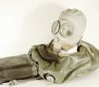
ИП-5 (Изолирующий противогаз)
Изолирующий противогаз ИП-5 является индивидуальным аварийно-спасательным средством и предназначен для выхода из затопленных (затонувших) объектов бронетанковой техники методом свободного всплытия со скоростью 1 м/с или методом постепенного подъема на поверхность воды, а также позволяет выполнять под водой легкие работы и может использоваться на суше. Состав противогаза: лицевая часть ШИП-М, регенеративный патрон РП-5, брикет дополнительной подачи кислорода ДП-Т, дыхательный мешок, нагрудник с пробкой, чехол, мешок для храения из специальной прорезиненной ткани, каркас, сумка, незапотевающие плнки (НП). Шлем-маска ШИП-М состоит из корпуса, очкового узла, обтюратора, подмасочника, крепления и соединительной трубки, наглухо присоединенной к шлем-маске. На свободном конце соединительной трубки имеется ввинтная гайка для присоединения ее к трубке, проходящей через дыхательный мешок к регенеративному патрону. Крепление предназначено для сохранения герметичности лицевой части под водой и предотвращения срыва ее при всплытии на поверхность. Оно состоит из расположенных по периметру лаза в шлем-маску шлевок, пряжек и лямки с уступами.

Slide 18
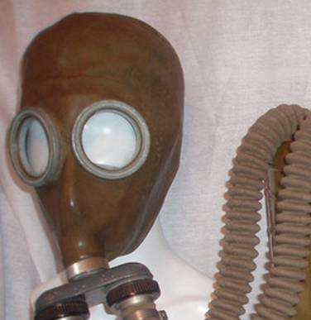
КИП-5 (Кислородный изолирующий противогаз)
Кислородный изолирующий противогаз КИП-5 служит для защиты органов дыхания и зрения человека от всех ОВ любых концентраций, а также для пребывания и работы в атмосфере, содержащей недостаточное количество кислорода. КИП-5 состоит из следующих основных частей: маска, которая служит для защиты лица от окружающей среды. Маска снабжена обтюратором, обеспечивающим герметичность ее прилегания к лицу. Клапанная коробка с гофрированными трубками, содержит в себе клапаны вдоха и выдоха, служащие для распределения потока вдыхаемого и выдыхаемого воздуха и представляющие собой круглые слюдяные пластинки. При вдохе в коробке создается разрежение, вследствие чего клапан выдоха плотно прижимается к своему седлу, а клапан вдоха, преодолевая упругость пружины, отходит от своего седла и дает проход кислороду из дыхательного мешка к отводу. При выдохе происходит. Дыхательный мешок, который является резервуаром для чистого кислорода, поступающего из баллона, и выдыхаемого воздуха, поступающего из поглотительного патрона очищенным от углекислоты. Емкость мешка 5 л. В верхней части его имеются жесткие фланцы для присоединения редуктора и гофрированной трубки. К нижнему фланцу крепится соединительная коробка. В левую стенку дыхательного мешка вмонтировано гнездо для избыточного клапана.

Slide 19
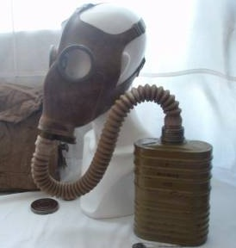
БС МТ-4 (Боевой Секретный Московский Тип 4)
Противогаз БС МТ-4 с маской МОД-О8 (Боевой Секретный Московский Тип 4 с маской МОД-О8 (модернизированная (модификация) 8). Принят на вооружение в 1938 году. Также противогаз выпускался с маской ШМ-1. Данный противогаз состоял на вооружении РККА,а затем и Советской Армии. Применялся в Великой Отечественной войне. Противогаз состоял также на снабжении МПВО, пожарной охраны, в ОСОАВИХИМе. Также противогазы данного типа использовались в учебных целях, для гражданского населения и в народном хозяйстве. Некоторое количество БС МТ-4 использовалось и после окончания Великой отечественной войны в 1940-х-1960-х годах.

Slide 20
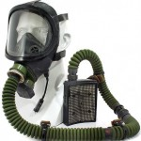
ПФЛ (Противогаз фильтрующий летного состава)
Противогаз фильтрующий летного состава (ПФЛ) предназначен для защиты органов дыхания и глаз членов экипажа вертолетов всех типов, а также санитарной военно-транспортной авиации от отравляющих веществ, биологических аэрозолей и радиоактивной пыли. В комплект противогаза ПФЛ также входят коробка с незапотевающими пленками НПН, чехол на содинительный гофрошланг, 6 светочувствительных пленок, полиэтиленовый пакет, сумка и тряпка для очистки панорамного стекла. Фильтрующе-поглощающая коробка КПЛ является средством одноразового боевого применения. Масса коробки составляет 180 г. Коробка изготовлена в виде изогнутого прямоугольника высотой 130 мм, шириной 100 мм, толщиной 35 мм с целью удобного ее размещения в кармане защитного снаряжения летчика. На верхней ее части размещена горловина с резьбой, предназначенная для присоединения коробки к соединительной трубке.

Slide 21
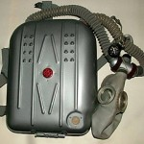
КИП-8 (Кислородный изолирующий противогаз)
Кислородно-изолирующий противогаз КИП-8 предназначен для защиты органов дыхания и глаз человека при выполнении работ, связанных, главным образом, с тушением пожаров и действиями в среде, непригодной для дыхания. Он находится на оснащении, как правило, противопожарных подразделений, иногда используется специализированными аварийно-спасательными формированиями. Разработан в 1967 году. Противогаз представляет собой аппарат с замкнутым циклом дыхания, регенерацией газовой смеси и подпиткой ее кислородом из специального баллона. В его состав входят: лицевая часть МИП-1, клапанная коробка, дыхательный мешок с предохранительным клапаном, регенеративный патрон РП-8, кислородный баллон с вентилем, блок легочного автомата и редуктор, устройство звукового сигнала, выносной манометр, гофрированные трубки вдоха и выдоха, корпус с крышкой и ремнями. Кроме того в комплект входит набор инструмента и запасных частей

Slide 22
http://coldwar-nn.ru/exponats/army_gasmask/

